Slide 1
Персональные документные сканеры – роскошь или требование времени
2015 октябрь
Бакулина Елена
Руководитель направления «документные сканеры»
Петренко Александр
Менеджер по развитию бизнеса

Slide 2
Модель бизнеса Canon
Потребительская продукция
Продукция для бизнеса
Промышленная и коммерческая печать

Slide 3
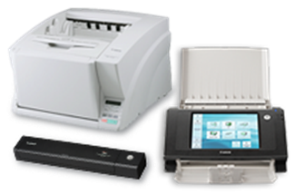
Продукция для бизнеса
3 г.
Характер Динамичный Открытый Человечный
МФУ для офиса
Факсимильные аппараты
4 г.
3
Лазерные МФУ
Документные
сканеры
Лазерные принтеры
1
Облачные сервисы
Решения

Slide 4
Canon - лидер российского рынка документных сканеров
Canon 34%
Infosource
Сокращение рынка в первом полугодии 2015 году – 61 %

Slide 5
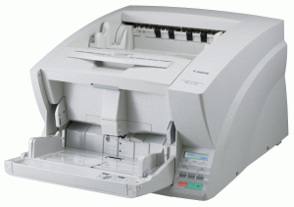
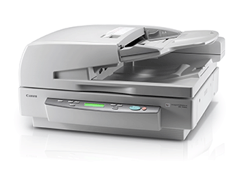
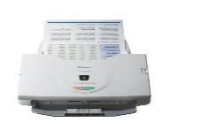
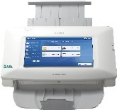
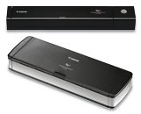
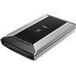
Эволюция документных сканеров
Вертикальный рынок
централизация
микрография
Вертикальный рынок
децентрализация
CANON
HP, Epson, Xerox , Avision, Brother, Mustek, Plustec
Офисная техника,
CANON
Fujitsu, Kodak, Panasonic, Inotec, Bell&Howell, Bantec
CANON
Fujitsu, Kodak, Panasonic, Inotec, Bell&Howell, Bantec
ПРОИЗВОДИТЕЛЬНОСТЬ
Сканирование в приложения
Персональные сканеры
СКОРОСТЬ

Slide 6
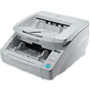
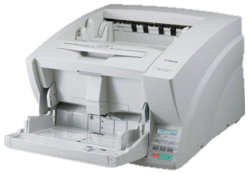
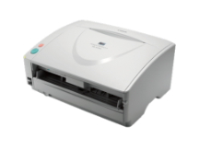
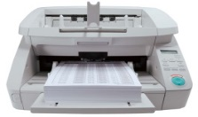
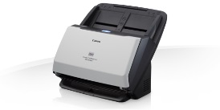
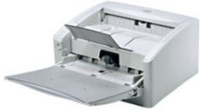
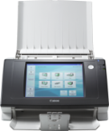
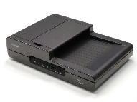
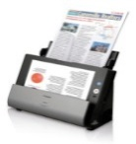
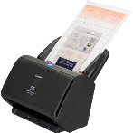
Модельный ряд
ПРОГРАММНОЕ ОБЕСПЕЧЕНИЕ
свыше
100 стр./мин
DR-G1130
DR-X10C
Mobile
1
60- 100 стр./мин
DR-6030C
DR-G1100
ОПЦИИ
40-60 стр./мин
Планшеты A3, A4 и сетевые адаптеры
DR-M160II
DR-M1060
DR-6010C
СЕТЕВОЙ СКАНЕР
2
ScanFront 330
20- 40 стр./мин
DR-F120
DR-C130
DR-C225
DR-C225 W
DR-С240
DR-M140
ОПЦИЯ
95%
до 20 стр./мин
P-208
P-215II
Модуль WiFi

Slide 7
Два подхода к мобильности?
Мобильный пользователь или (и) мобильный сканер

Slide 8
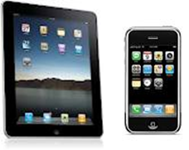
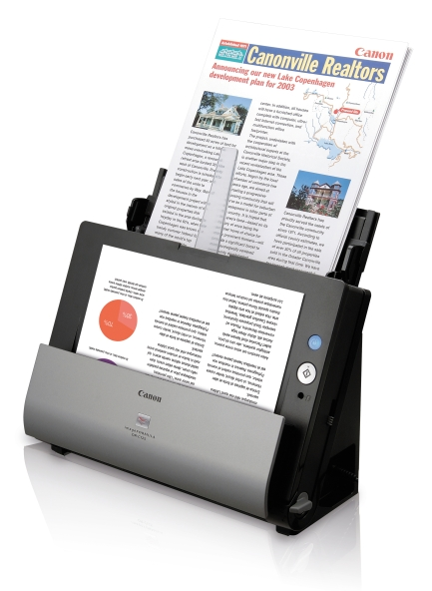
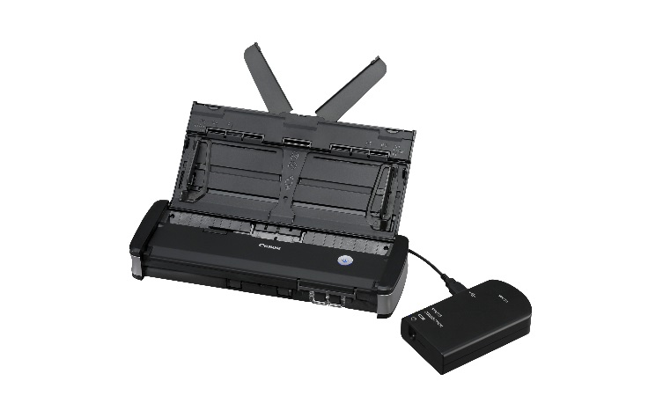
Мобильный пользователь
Встроенный или опционный WiFi

Slide 9
Мобильный сканер
МОБИЛЬНЫЕ УСТРОЙСТВА

Slide 10
Как это работает?
Ориентация на клиента
Малый, домашний офис
Внесистемные транзакции
Мобильные сотрудники
«Анализ документа во время его сканирования позволяет оперативно принимать решения, повысить качество обслуживания клиентов и эффективность работы*»
* «ПО для сканирования документов на рынке региона ЕМЕА в 2011–12 гг.», Harvey Spencer Associates

Slide 11
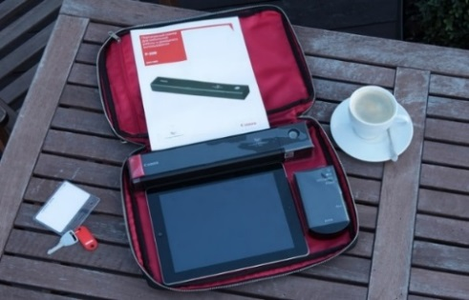
Специальное предложение
«Мобильный офис»

Slide 12
Спасибо за внимание!
Бакулина Елена
Руководитель направления «документные сканеры»
Elena.Bakulina@canon.ru
Петренко Александр
Менеджер по развитию бизнеса «документные сканеры»
Alexander.Petrenko@canon.ru

